Slide 1
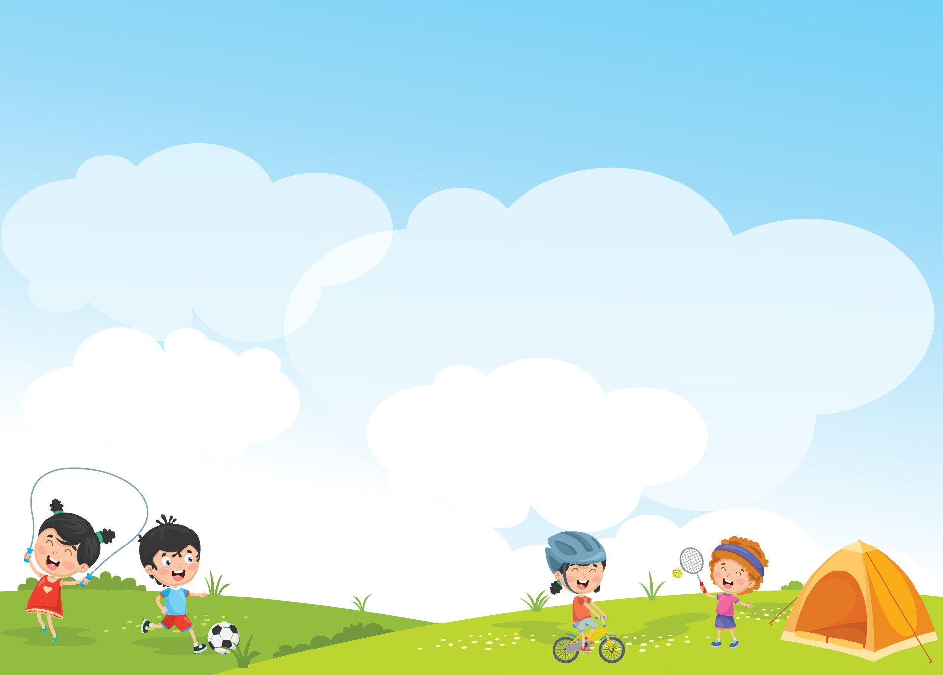
TRƯỜNG TIỂU HỌC VŨ XUÂN THIỀU
PHÂN MÔN: TẬP ĐỌC
LỚP 4

Slide 2


Nêu tên các chủ điểm mà em sẽ học ở kì II.

Slide 3

Bức tranh vẽ cảnh gì?

Slide 4
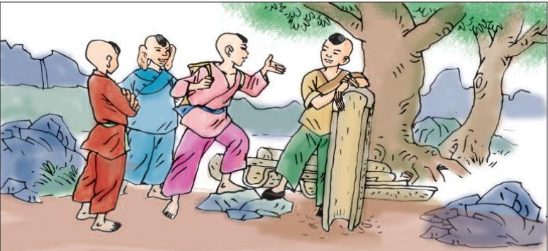

Slide 5



Thứ hai, ngày 17 tháng 1 năm 2022
Tập đọc
BỐN ANH TÀI
( trang4/SGK TV 4 – tập 2)

Slide 6

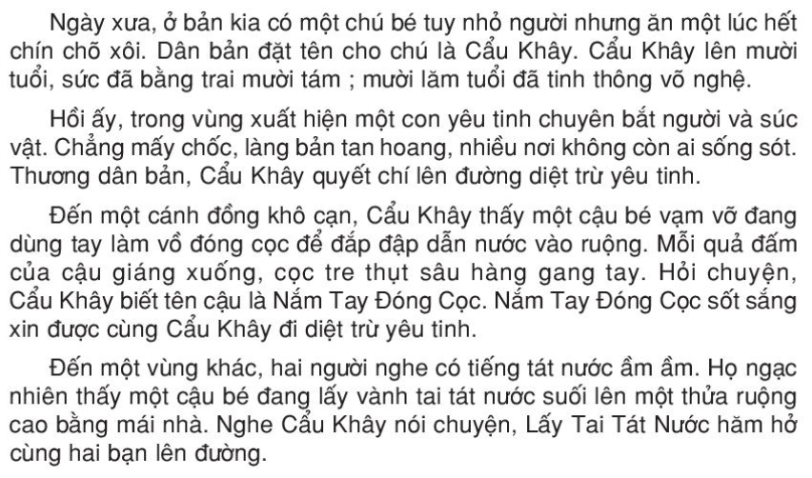
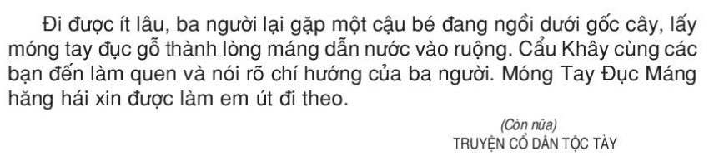
BỐN ANH TÀI
1
2
3
5
Bài chia làm ... đoạn
4
5

Slide 7

LUYỆN ĐỌC
Câu dài:
(1) Đến một cánh đồng khô cạn, Cẩu Khây thấy một cậu bé vạm vỡ đang dùng tay làm vồ đóng cọc để đắp đập dẫn nước vào ruộng.
(1) Đến một cánh đồng khô cạn, / Cẩu Khây thấy một cậu bé vạm vỡ đang dùng tay làm vồ đóng cọc / để đắp đập dẫn nước vào ruộng.//
(2) Họ ngạc nhiên thấy một cậu bé đang lấy vành tai tát nước suối lên một thửa ruộng cao bằng mái nhà.
(2) Họ ngạc nhiên / thấy một cậu bé đang lấy vành tai tát nước suối / lên một thửa ruộng cao bằng mái nhà.//

Slide 8

Tập đọc
BỐN ANH TÀI
Từ khó hiểu
- Cẩu Khây (tiếng Tày):
chín chõ xôi.
- Tinh thông:
hiểu biết thấu đáo, có khả năng vận dụng thành thạo.
- Yêu tinh:
con vật tưởng tượng, có nhiều phép thuật và rất độc ác.

Slide 9



Tập đọc
BỐN ANH TÀI
TÌM HIỂU BÀI

Slide 10
Tập đọc
BỐN ANH TÀI
Đọc thầm đoạn 1 và trả lời:
Câu 1. Cẩu Khây có sức khỏe và tài năng như thế nào ?
+ Cẩu Khây nhỏ người nhưng ăn một lúc hết chín chõ xôi, 10 tuổi sức đã bằng trai 18.
+ 15 tuổi đã tinh thông võ nghệ, có lòng thương dân , có chí lớn quyết trừ diệt cái ác .

Slide 11
Tập đọc
BỐN ANH TÀI
Đọc thầm đoạn 2 và trả lời câu hỏi:
Câu 2. Có chuyện gì xảy ra với quê hương của Cẩu Khây?
Ở quê hương của Cẩu Khây, yêu tinh xuất hiện bắt người và súc vật khiến cho làng bản tan hoang, có nhiều nơi không còn một ai sống sót .

Slide 12
Tập đọc
BỐN ANH TÀI
Đọc thầm 3 đoạn còn lại và trả lời câu hỏi:
Câu 3. Cẩu Khây đi diệt trừ yêu tinh cùng những ai?
Cẩu Khây cùng ba người bạn Nắm Tay Đóng Cọc, Lấy Tai Tát Nước và Móng Tay Đục Máng lên đường đi diệt trừ yêu tinh

Slide 13
Tập đọc
BỐN ANH TÀI
Đọc thầm 3 đoạn còn lại và trả lời câu hỏi:
Câu 4. Mỗi người bạn của Cẩu Khây có tài năng gì?
Nắm Tay Đóng Cọc có thể dùng nắm tay làm vồ để đóng cọc xuống đất , Lấy Tai Tát Nước có thể dùng tai của mình để tát nước, Móng Tay Đục Máng có thể dùng móng tay của mình đục gỗ thành lòng máng để dẫn nước vào ruộng .

Slide 14
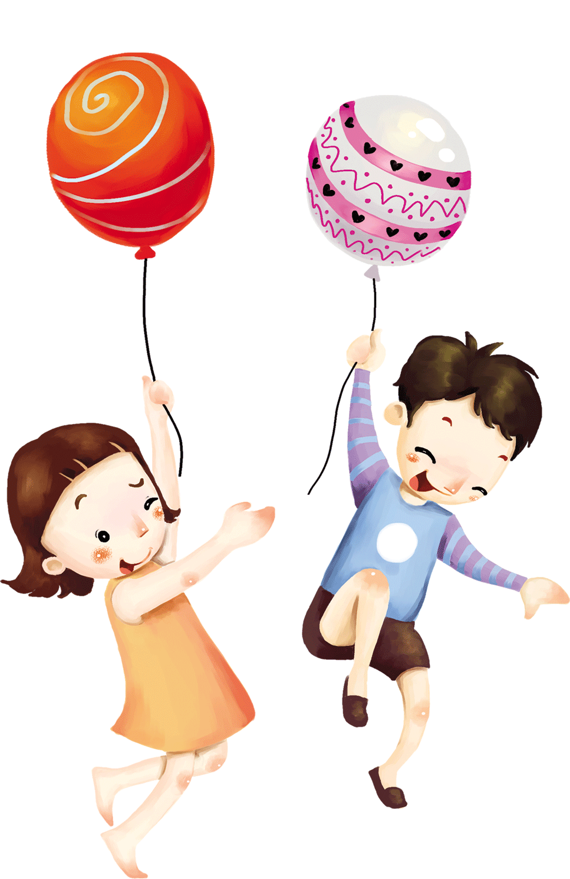

Thứ hai, ngày 17 tháng 1 năm 2022
Tập đọc
BỐN ANH TÀI (tiếp theo)

Slide 15
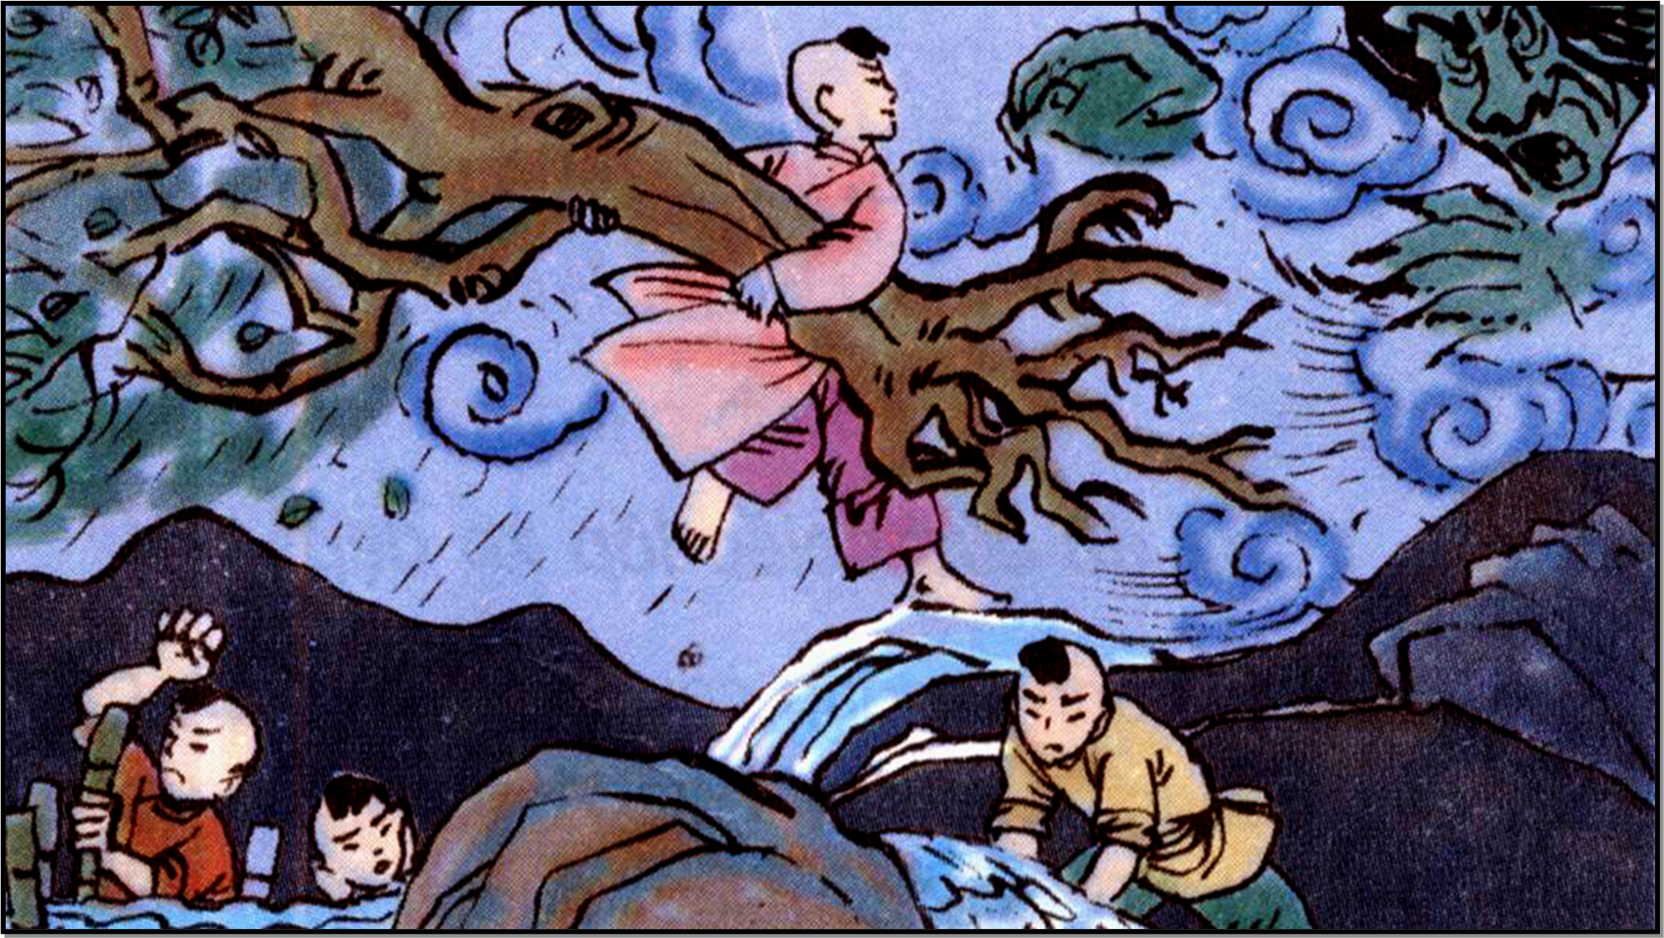

Slide 16
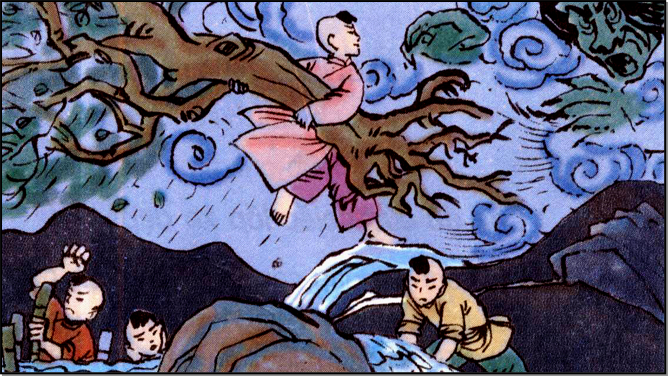
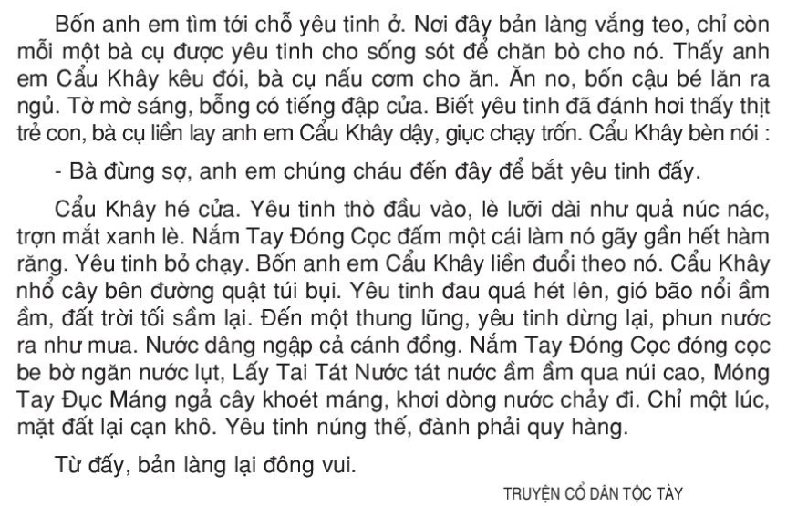
BỐN ANH TÀI (tiếp theo)
1
2
2
Bài chia làm ... đoạn

Slide 17
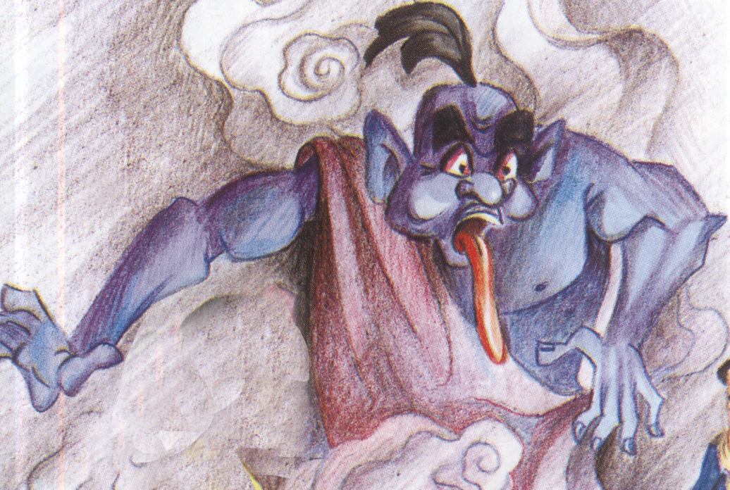
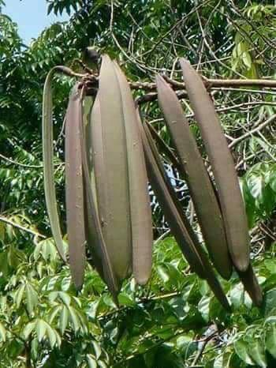
quả núc nác

Slide 18
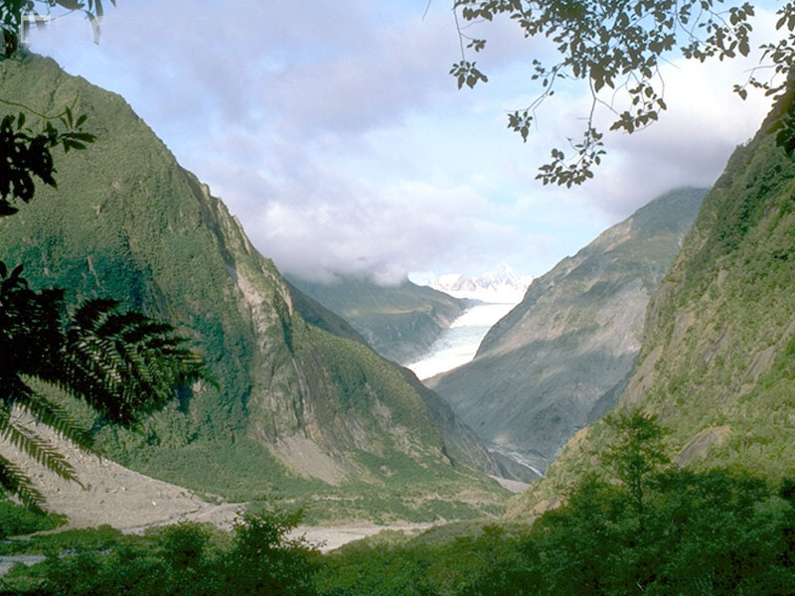
thung lũng
thung lũng

Slide 19
TÌM HiỂU BÀI
1. Tới nơi yêu tinh ở, anh em Cẩu Khây đã gặp ai và được giúp đỡ như thế nào?
Bốn anh em gặp được bà cụ già, được bà nấu cơm cho ăn và cho ngủ nhờ.
2. Thấy yêu tinh về, bà cụ đã làm gì?
Bà cụ giục bốn anh em chạy trốn.
Nêu ý chính đoạn 1?
Bốn anh em Cẩu Khây đến nơi ở của yêu tinh và được bà cụ giúp đỡ

Slide 20
3. Hãy thuật lại cuộc chiến của bốn anh em Cẩu Khây.

Slide 21
4. Yêu tinh có phép thuật gì đặc biệt?
Yêu tinh có thể phun nước như mưa làm ngập cả cánh đồng, làng mạc.

Slide 22
Câu 5: Vì sao anh em Cẩu Khây chiến thắng được yêu tinh?
Bốn anh em có sức khoẻ và tài năng phi thường.
Vì bốn anh em biết đoàn kết, đồng tập hợp lực.
Nếu để một mình thì ai trong số bốn anh em sẽ thắng được yêu tinh?
Không ai thắng được yêu tinh
Anh em Cẩu Khây đã chiến thắng được yêu tinh vì họ có sức mạnh và đặc biệt là biết đoàn kết hiệp lực trong chiến đấu.
Đoạn 2 của truyện cho ta biết điều gì?

Slide 23
Nội dung: ca ngợi sức khỏe, tài năng, tinh thần đoàn kết, hiệp lực chiến đấu quy phục yêu tinh, cứu dân bản của bốn anh em Cẩu Khây.

Slide 24

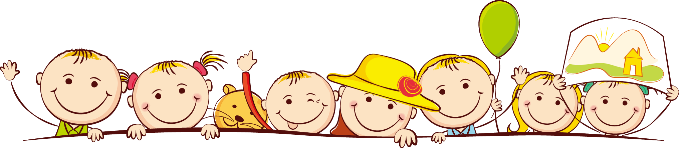
CHÚC CÁC EM CHĂM NGOAN HỌC GIỎI

